Slide 1

7-9 февраля 2026
МОСКОВСКИЙ РИЭЛТОРСКИЙ ФОРУМ 2026
Тема выступления:
Тонкости сделок с материнским капиталом

Slide 2

О чем поговорим:
Алгоритмы сделок с материнским капиталом в 2026 году;
Проверка Объекта на использование материнского капитала;
Сложности при нивелировании рисков при использовании материнского капитала предыдущими собственниками;
Правоприменительная практика;

Slide 3

Альфия Митрошина, юрист по недвижимости
20 + лет опыта из них 15 лет в крупнейших корпорациях г. Москвы;
Владелец онлайн школы для риэлторов и юристов «Юридический ключ риэлтора»;
Владелец Юридического бюро «Ключ»;
Постоянный Спикер Международного и Всероссийского жилищных конгрессов, Яндекса, Циана, Самолета и других крупнейших форумов и конференций;
Соорганизатор конференции URBANCONF;
Член комитета ипотеки РГРМО;
Руководитель направления по безопасности сделок и защите добросовестного приобретателя в комитете по недвижимости Опоры России г. Москва.

Slide 4
Размер материнского капитала
С 1 февраля 2026 года размер материнского капитала проиндексирован на 5,6% и составляет:
728 921,9 рубля — на первого ребёнка, рождённого или усыновлённого с 2020 года. При появлении второго ребёнка добавляется 234 321,2 рубля.
728 921,9 рубля — на второго, третьего и любого следующего ребёнка, рождённого или усыновлённого с 2007 по 2019 год, если до их появления права на материнский капитал не было или он не оформлялся.
963 243,2 рубля — на второго, третьего и любого следующего ребёнка, рождённого или усыновлённого с 2020 года, если до их появления права на материнский капитал не было.

Slide 5
Алгоритм сделки до изменений
Погашение остатка долга на расчетный счёт
Снятие залога
Выделение долей детям
Подбор альтернативы
Получение распоряжения органов опеки и попечительства
СДЕЛКА

Slide 6
ПОСТАНОВЛЕНИЕ ПЛЕНУМА ВС РФ № 23 «О применении судами правил о залоге вещей» от 27.06.2023г. п. 41
41. Определение долей в праве общей собственности (например, при разделе общего имущества супругов или при определении долей супругов и детей в праве собственности на жилое помещение, приобретенное с использованием средств материнского (семейного) капитала) не требует согласия залогодержателя. При этом все участники общей собственности на предмет залога становятся солидарными залогодателями (пункт 4 статьи 335, абзац первый пункта 2 статьи 346, пункт 2 статьи 353 ГК РФ).

Slide 7
Алгоритм сделки после изменений
ВЫДЕЛЕНИЕ ДОЛЕЙ ДЕТЯМ
СДЕЛКА
с выкупом из под залога
ПОДБОР АЛЬТЕРНАТИВЫ
ПОЛУЧЕНИЕ РАСПОРЯЖЕНИЯ ОРГАНОВ ОПЕКИ И ПОПЕЧИТЕЛЬСТВА

Slide 8

На основании 195-ФЗ, 07.07.2025 г. вступили в силу изменения в ст. 7, ФЗ-102 «Об ипотеке (залоге недвижимости)», внесли п. 3 следующего содержания:
«На оформление лицом, получившим государственный сертификат на материнский (семейный) капитал, его супругом (супругой) в общую собственность такого лица и (или) его супруга (супруги) и детей жилого помещения, приобретенного (построенного, реконструированного) с использованием средств (части средств) материнского (семейного) капитала и являющегося предметом залога до момента погашения регистрационной записи об ипотеке, согласие залогодержателя не требуется...»

Slide 9
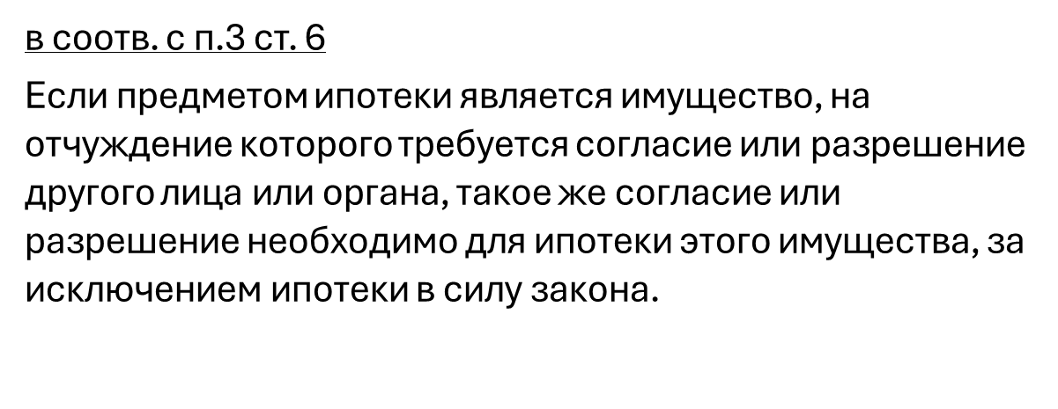
Федеральный закон от 16.07.1998 N 102-ФЗ (ред. От 20.10.2022)
"Об ипотеке (залоге недвижимости)»

Slide 10
Правило п.4. ст. 10 ФЗ-256 «О дополнительных мерах поддержки семей имеющих детей» до 12.03.2020г. (ч. 4 в редакции ФЗ № 241 от 28.07.2010г. )
Жилое помещение, приобретенное (построенное, реконструированное) с использованием средств (части средств) материнского (семейного) капитала, оформляется в общую собственность родителей, детей (в том числе первого, второго, третьего ребенка и последующих детей) с определением размера долей по соглашению. В этом случае правила 1.1 статьи 30 Жилищного кодекса Российской Федерации не применяются.

Slide 11
Правило п.4. ст. 10 ФЗ-256 «О дополнительных мерах поддержки семей имеющих детей» до 12.03.2020г. (ч. 4 в редакции ФЗ № 241 от 28.07.2010г. )
Лицо, получившее сертификат, его супруг (супруга) обязаны оформить жилое помещение, приобретенное (построенное, реконструированное) с использованием средств (части средств) материнского (семейного) капитала, в общую собственность такого лица, его супруга (супруги), детей (в том числе первого, второго, третьего ребенка и последующих детей) с определением размера долей по соглашению.

Slide 12
ЗНАЧЕНИЕ СТАТУСОВ СУПРУГ/РОДИТЕЛЬ ДЛЯ ВЫДЕЛЕНИЯ ДОЛЕЙ
Супруг и родитель, именно эти два факта должны совпасть на МОМЕНТ ИСПОЛЬЗОВАНИЯ МАТЕРИНСКОГО КАПИТАЛА до 12.03.2020
Если маткапитал был использован пока супруги находились в браке, то бывший супруг являющийся родителем имеет право на долю.
Если владелец сертификата, вступила в брак повторно (а материнским капиталом была погашена часть долга по ипотечному кредиту) и во втором браке родился еще один ребенок, имеющий право на выделение доли (если она еще не была выделена), второй супруг также может претендовать на долю(но это частные случаи)

Slide 13
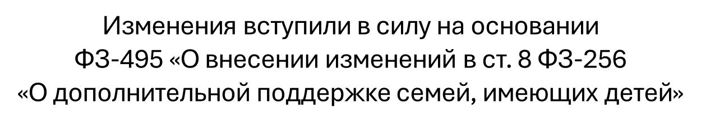
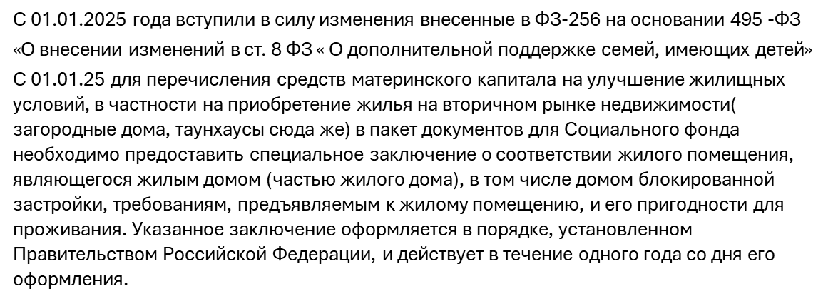

Slide 14

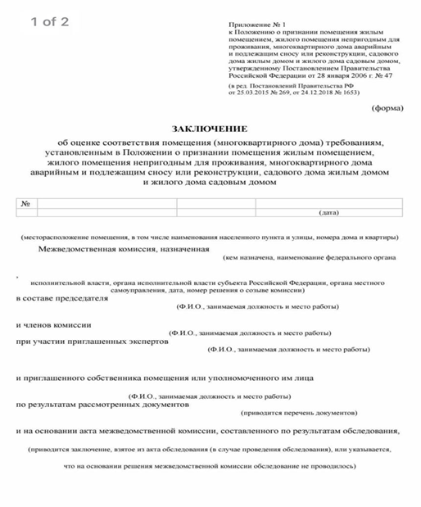
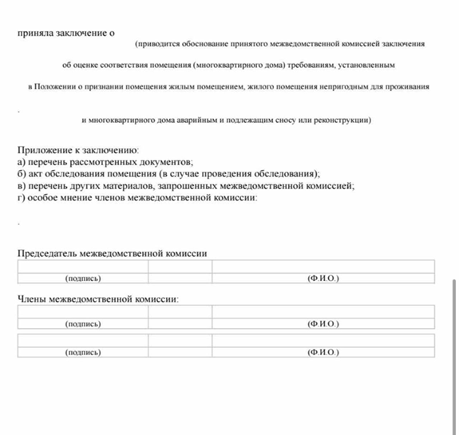

Slide 15
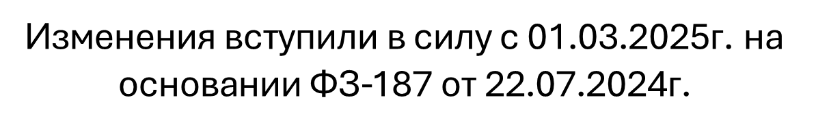
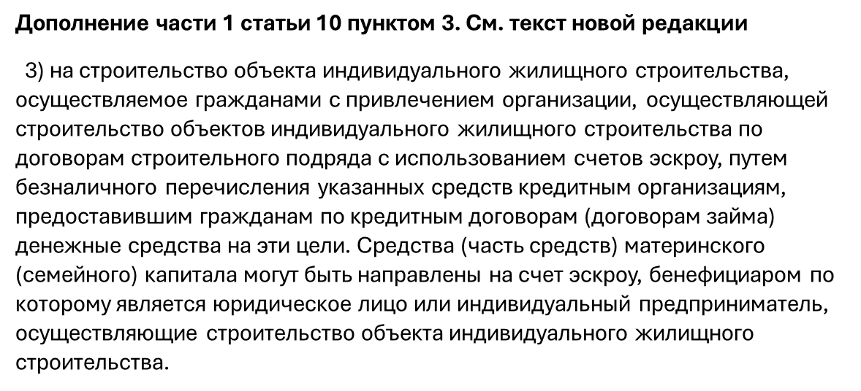

Slide 16

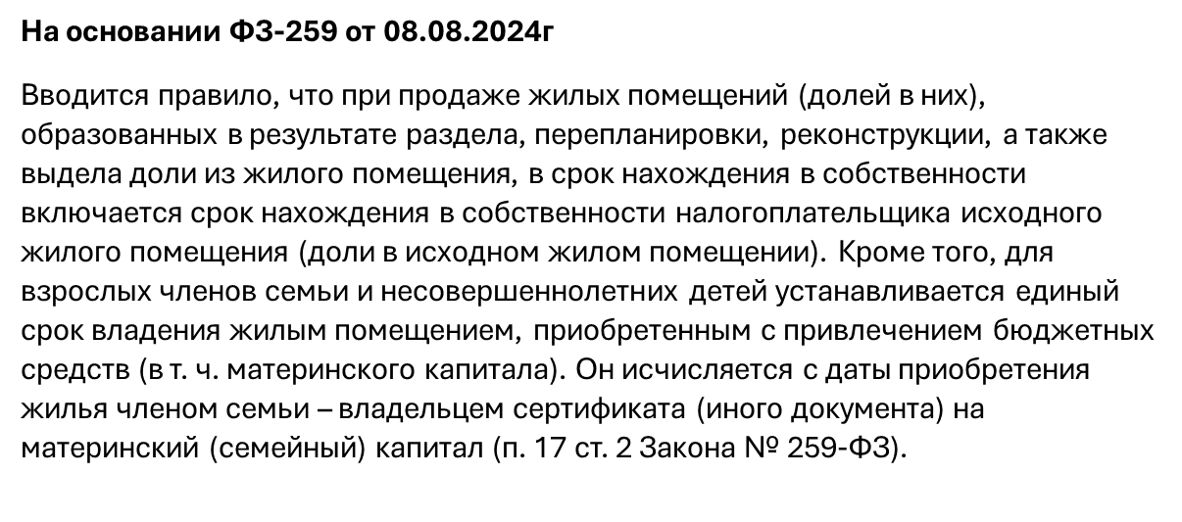

Slide 17



Мои контакты
Вконтакте
Телеграм
Юридический ключ к сделке

Slide 18
Спасибо за внимание!

